Slide 1
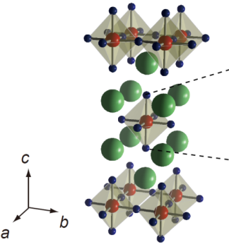
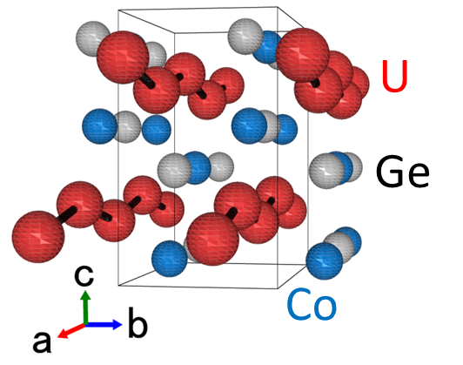
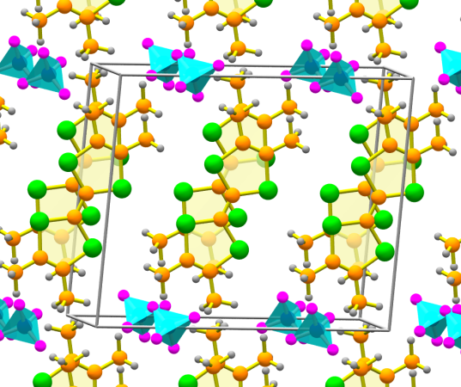
Q4 超伝導と磁性
固体量子物性研究室 （QM Lab＝前野･石田研）
超伝導発見: 1911年 （カマリンオネス / オランダ）
1世紀前には想像もできなかったような奥深い世界
興味深い超伝導体・磁性体の研究
スピン三重項超伝導体Sr₂RuO₄
ウラン系強磁性超伝導体
有機物超伝導体
※文科省の大型プロジェクト
「トポロジカル物質科学」
※文科省の大型プロジェクト
「J-Physics」

Slide 2
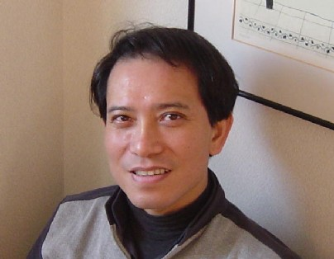
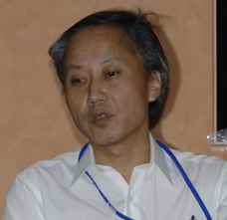
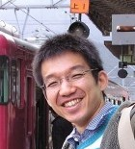
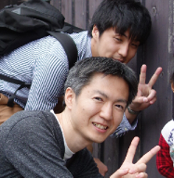
Q4 超伝導と磁性
●研究形態は？ 週１回のセミナー
前期「固体の電子論」 →Q11と合同
後期「磁性」 （+ 各テーマ別の輪講）
実験：各自に個別の卒業研究テーマ
固体が示す量子現象
量子力学を基礎とする実験手法
●担当教員は?
固体量子物性研究室
前野 悦輝 教授
石田 憲二 教授
米澤 進吾 助教
北川 俊作 助教
【物理の英語】
【固体物理学基礎２】
【課題演習B4】

Slide 3
Q4 超伝導と磁性
●研究内容は？
超伝導と磁性の研究の最先端に触れる
(1) 超伝導：スピン三重項超伝導、新超伝導体探索 など
(2) 磁性： 超伝導と共存する磁性、ナノ粒子や薄膜の磁性
固体中の電子集団の示す量子凝縮状態
●研究手段は？
物質合成と低温物理の楽しみ
ミクロからマクロまでの豊富な実験手段
(1) 物質合成 ： 新超伝導体の探索、単結晶育成、微細加工
(2) 熱力学測定 ： 比熱、磁化
(3) 微視的測定 ： NMR（核磁気共鳴）、ミュオンスピン緩和

Slide 4
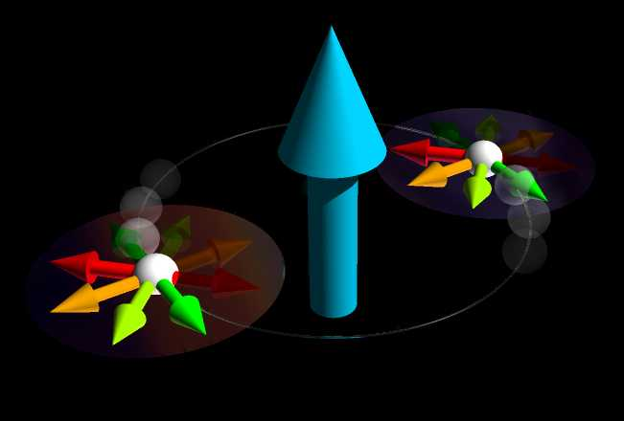
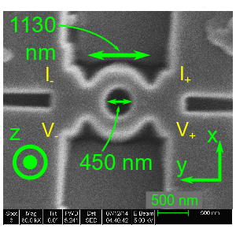
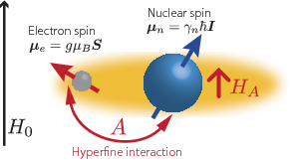
Q4 卒研テーマ例： 新奇な超伝導
2．磁性と特異な超伝導の
共存関係
1．ルテニウム酸化物
Sr₂RuO₄の超伝導
スピン三重項状態の確証
微細加工技術や熱磁測定
ミクロな超伝導機構にせまる NMR（核磁気共鳴）
有力視されている
電子対状態
半整数磁束量子の発見を狙う研究（H25年度Q4)
核スピンを用いて様々な物質の電子状態を研究
新たな超伝導体の探索
Q4で新超伝導体発見・論文執筆の例もあり！
詳しくはHPを : 「固体量子」で検索！http://www.ss.scphys.kyoto-u.ac.jp/

Slide 5
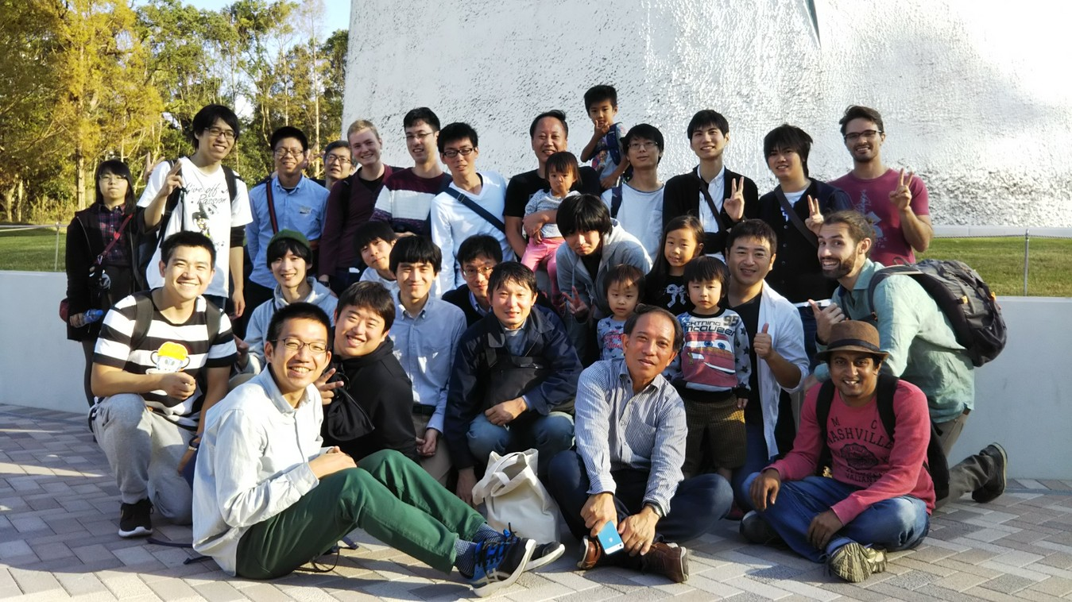
Q4 卒研テーマ例： 今年度の例
今年度の卒研のテーマ
試料に端子を付けているT君
Sr₂RuO₄超伝導体の一軸圧効果
光ファイバーを用いた歪み測定の開発
強磁性量子臨界点と超伝導の研究
新Ce系超伝導体NMR
試料合成をするK君
Q4生の
実験の様子
秋レクレーションで「太陽の塔」に入りました
希釈冷凍機を操作するKさん
超伝導磁石を使って実験するM君
○ 卒論の結果を3月の日本物理学会で発表予定！
詳しくはHPを : 「固体量子」で検索！http://www.ss.scphys.kyoto-u.ac.jp/

